Slide 1
Deadlocks - Impasses

Slide 2


Sobre a apresentação (About the slides)
Os slides e figuras dessa apresentação foram criados por Silberschatz, Galvin e Gagne em 2009. Esse apresentação foi modificada por Cristiano Costa (cac@unisinos.br). Basicamente, os slides originais foram traduzidos para o Português do Brasil.
É possível acessar os slides originais em http://www.os-book.com
Essa versão pode ser obtida em http://www.inf.unisinos.br/~cac
The slides and figures in this presentation are copyright Silberschatz, Galvin and Gagne, 2009. This presentation has been modified by Cristiano Costa (cac@unisinos.br). Basically it was translated to Brazilian Portuguese.
You can access the original slides at http://www.os-book.com
This version could be downloaded at http://www.inf.unisinos.br/~cac

Slide 3
Deadlocks - Impasses
O Problema do Deadlock
Modelo de Sistema
Caracterização de Deadlock
Métodos para Manipular Impasses
Prevenção de Deadlock
Evitar Ocorrência de Deadlock
Detecção de Deadlock
Recuperação de Situação de Deadlock

Slide 4
Objetivos do Capítulo
Desenvolver a descrição de um Impasse, conhecido tecnicamente como Deadlock, o qual impede um conjunto de processos concorrentes de completar suas tarefas
Apresentar alguns métodos diferentes para prevenir ou evitar impasses em um sistema computacional.

Slide 5
Recursos
Todo SO deve ser capaz de garantir acesso exclusivo de um processo a certos recursos
Deadlocks podem ocorrer quando vários processos recebem acesso exclusivo a recursos
Exemplos de recursos:
  Arquivos
  Dispositivos de hardware
  Variável compartilhada na memória
  etc
Cada tipo de recurso R_{i} pode ter W_{i} instâncias.

Slide 6
Recursos
Recursos preemptíveis: podem ser retirado do processo proprietário sem nenhum prejuízo
Recursos não-preemptíveis: Recurso que NÃO pode ser retirado do processo sem que a computação apresente falha
Deadlocks envolvem recursos não-preemptíveis.

Slide 7
Recursos
Cabe aos processos do usuário, ou seja, programas que desenvolvemos, fazer uso apropriado dos recursos computacionais usando as ferramentas que o SO disponibilizar.
Possível solução:
  Requisitar o recurso
    Se não estiver disponível pode gerar uma espera ou um código de erro
  Usar o recurso
  Liberar o recurso

Slide 8
O Problema do Deadlock
Exemplo - Sistema tem 2 unidades de disco.
  P₁ e P₂ detêm uma unidade de disco cada um e necessitam de outra.
Exemplo
  semáforos A e B, iniciados em 1
        P₀ P₁
        wait (A); wait(B)
        wait (B); wait(A)
        Um conjunto de processos bloqueados cada um detendo um recurso e esperando para adquirir um recurso detido por outro processo no conjunto.

Slide 9
Exemplo do Cruzamento da Ponte
Tráfego somente em uma direção.
Cada seção da ponte pode ser vista como um recurso.
Se ocorre um Deadlock, ele pode ser resolvido se um carro retorna de ré (preempta recurso e desfaz operação - rollback).
Vários carros podem ter que retornar (dar ré) na ocorrência de Deadlock.
Starvation (abandono) é possível.
Nota – maioria dos SOs não previne ou trata Deadlocks

Slide 10
Caracterização de Deadlock
Deadlock pode ocorrer se quatro condições são satisfeitas simultaneamente.
Exclusão Mútua: somente um processo de cada vez pode usar um recurso.
Posse e Espera: um processo que está usando pelo menos um recurso e esperando que outros recursos, que estão nesse instante sendo usados por outros processos, sejam alocados para seu uso.

Slide 11
Caracterização de Deadlock
Deadlock pode ocorrer se quatro condições são satisfeitas simultaneamente.
Inexistência de preempção: um recurso só pode ser liberado voluntariamente pelo processo ao qual está alocado depois que o processo terminar de usá-lo.
Espera circular: deve existir um conjunto {P₀, P₁, …, P₀} de processos em espera, tal que P₀ esteja esperando por um recurso alocado a P₁, P₁ que esteja esperando por um recurso alocado a P₂, …, P_{n–1} que esteja esperando por um recurso alocada a P_{n}, e P₀ esteja esperando por um recurso alocado a P₀.

Slide 12
Grafo de Alocação de Recursos
Um conjunto de vértices V e de arcos (edges) E.
V está particionado em dois tipos:
  P = {P₁, P₂, …, P_{n}}, conjunto que consiste de todos os processos no sistema.
  R = {R₁, R₂, …, R_{m}}, conjunto que consiste de todos os tipos de recursos do sistema.
Arco de requisição – arco dirigido P₁ → R_{j}
Arco de alocação – arco dirigido R_{j} → P_{i}
Conhecido como Grafo de Holt

Slide 13
Grafo de Alocação de Recursos (Cont.)
Processos
Tipo de Recurso com 4 instâncias
P_{i} solicita uma instância de R_{j}
P_{i} tem alocado uma instância de R_{j}
P_{i}
R_{j}
P_{i}
R_{j}

Slide 14

Exemplo de Grafo de Alocação de Recursos

Slide 15

Grafo de Alocação de Recursos com Deadlock

Slide 16

Grafo de Alocação de Recursos com um Ciclo, Mas sem Deadlock

Slide 17
Fatos Básicos
Se um grafo não contém ciclos ⇒ não há Deadlock.
Se um grafo contém um ciclo ⇒
  Se existe somente uma instância por tipo de recurso, então há Deadlock.
  Se existem várias instâncias por tipo de recurso, ocorre a possibilidade de Deadlock.

Slide 18
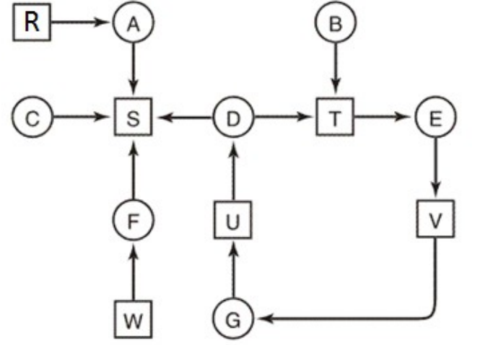
Exercício 1
Encontre o impasse

Slide 19
Exercício 2
Faça um grafo de Holt para as ações a seguir
Assuma que todos os recursos estão livres e que requisições de recursos livres resultam em alocação
A requisita R, A requisita S, B requisita T, C requisita S, D requisita U, D requisita S, D requisita T, E requisita T, E requisita V, F requisita W, F requisita S, G requisita V e G requisita U.
Nesse caso, ocorre um deadlock ?

Slide 20
Métodos para Tratar Impasses
Garantir que o sistema nunca entrará em estado de Deadlock.
Permitir ao sistema entrar em estado de Deadlock e então recuperar.
Ignorar o problema e fingir que Deadlock nunca ocorrem no sistema; usado pela maior parte dos sistemas operacionais, incluindo o UNIX.

Slide 21
Algoritmo do Avestruz
Finge que o problema não existe
Razoável se
  deadlocks ocorrem muito raramente
  custo da prevenção é alto
UNIX e Windows seguem esta abordagem
É uma ponderação entre
  conveniência
  correção

Slide 22
Detecção e Recuperação de Impasses
Utiliza-se o Grafo de Holt quando houver um recurso de cada tipo
  Havendo um ciclo, caracteriza-se um deadlock
Recuperação de Impasses
  Regressão por preempção do recurso
    verifica um processo periodicamente
    usa este estado salvo
    reinicia o processo se este é encontrado em estado de deadlock

Slide 23
Recuperação de Impasses
Recuperação de Impasses
  Eliminação de processos causadores do deadlock
    forma mais grosseira mas também mais simples de quebrar um deadlock
    elimina um dos processos no ciclo de deadlock
    os outros processos conseguem seus recursos
    escolhe processo que pode ser reexecutado desde seu início

Slide 24
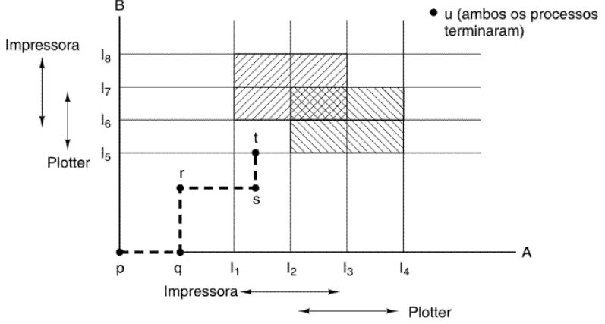
Trajetórias de Recursos

Slide 25
Evitar Ocorrência de Deadlock
Requer que o sistema tenha alguma informação adicional
disponível antecipadamente.
O modelo mais simples e mais útil necessita que cada processo declare o número máximo de recursos de cada classe que podem ser necessários.
O algoritmo para evitar Deadlock examina dinamicamente o estado da alocação de recursos para garantir que nunca haverá uma condição de espera circular.
O estado da alocação de recursos é definido pelo número de recursos disponíveis e alocados, e a demanda máxima de recursos por processos.

Slide 26
Prevenção de Deadlock
Restringir as formas em que as requisições podem ser feitas.
Exclusão mútua – não é necessária para recursos compartilháveis; deve ocorrer para recursos não compartilháveis.
Alguns dispositivos (como uma impressora) podem fazer uso de spool
  o daemon de impressão é o único que usa o recurso impressora
  desta forma deadlock envolvendo a impressora é eliminado
Nem todos os dispositivos podem fazer uso de spool
  Princípio:
    evitar alocar um recurso quando ele não for absolutamente necessário
    tentar assegurar que o menor número possível de processos possa de fato requisitar o recurso

Slide 27
Prevenção de Deadlock
Restringir as formas em que as requisições podem ser feitas.
Atacando a condição de Posse e Espera – deve garantir que sempre que um processo requerer um recurso, ele não esteja de posse de nenhum outro recurso.
  Exigir que um processo faça a requisição de recursos e tenha todos os recursos alocados antes do início da execução, ou permitir que processos façam requisição de recursos somente quando não possuírem nenhum.
  Problemas
    podem não saber quantos e quais recursos vão precisar no início da execução
    e também retêm recursos que outros processos poderiam estar usando

Slide 28
Prevenção de Deadlock (Cont.)
Inexistência de Preempção –
  Se um processo que está detendo algum recurso requerer outro recurso que não pode ser imediatamente alocado a ele, então todos os recursos correntemente alocados a este processo são liberados.
  Recursos preemptados são adicionados à lista de recursos pelos quais o processo está esperando.
  Processo irá ser reiniciado apenas quando ele puder usar todos os recursos de que precisa, tanto os que estavam alocados a esse processo anteriormente quanto os novos que ele esteja requisitando.

Slide 29
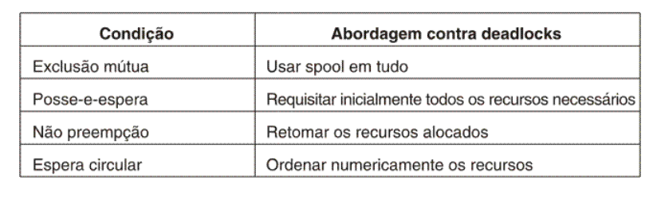
Prevenção de Deadlock (Cont.)
Espera Circular – impor um ordenação total de todas as classes de recursos e requerer que a requisição de recursos por cada processo sempre ocorra em uma ordem crescente.
Resumo

Slide 30
Bloqueio em 2 fases
Fase um
  processo tenta bloquear todos os recursos de que precisa, um de cada vez
  Se recurso necessário já estiver bloqueado, reinicia novamente
  (nenhum trabalho real é feito na fase um)
Se a fase um for bem sucedida, começa a fase dois,
  execução de atualizações
  liberação de bloqueios
Observe a similaridade com a requisição de todos os recursos de uma só vez
Algoritmo funciona onde o programador tiver organizado tudo cuidadosamente para que o programa possa ser parado, reiniciado

Slide 31
Fim

